Slide 1
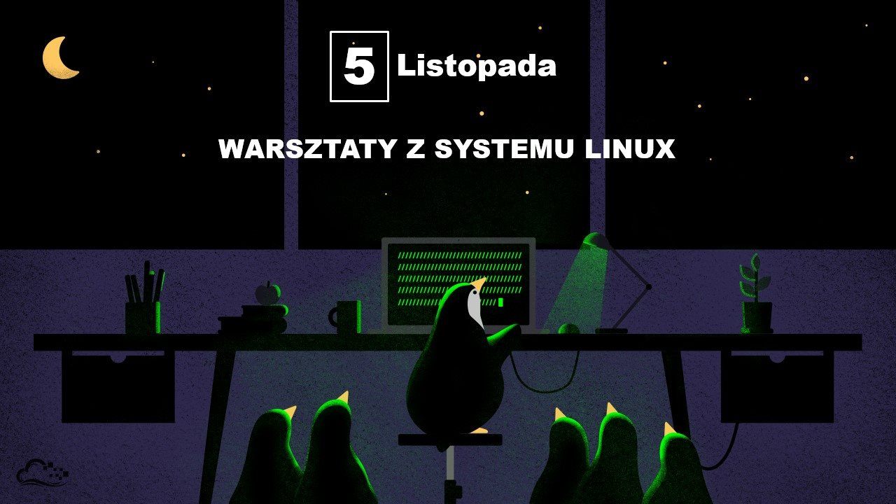

Slide 2

Linux jest systemem operacyjnym
Najprościej jest to zestaw programów, które pozwalają pracować na Twoim komputerze.
Istnieje szereg różnych rodzin systemów operacyjnych: Unix (i ich warianty - BSD, AIX, Solaris, HPUX i inne), DOS, Windows, Amiga, Mac OS.

Slide 3


Slide 4

Historia rozwoju
Historia Linuksa rozpoczęła się w 1991 roku, kiedy to fiński programista, Linus Torvalds poinformował o hobbystycznym tworzeniu przez siebie niedużego, wolnego systemu operacyjnego
Linus stworzył jednak tylko jądro, pełny system operacyjny potrzebował jeszcze powłoki systemowej, kompilatora, bibliotek itp.

Slide 5
Linux
Linux jest Wolnym Oprogramowaniem
Linux nie jest własnością żadnej firmy
„Wolne oprogramowanie” [free software] oznacza oprogramowanie, które szanuje wolność i społeczność użytkowników. W skrócie znaczy, że wolno użytkownikom uruchamiać, powielać, badać, zmieniać i ulepszać oprogramowanie.
Linux należy do całej społeczności, tysięcy osób które go rozwijają od 1991 roku, kiedy to Linus Torvalds stworzył pierwsze jądro systemu. Sam Linus również nie jest właścicielem Linuksa (chociaż jest właścicielem znaku towarowego).

Slide 6
Główne zalety Linuxa
Bezpieczeństwo – 99,9% wszystkich wirusów dotyka systemy Microsoftu
Stabilność – korzysta ze stabilnego jądra
Wydajność – ma małe wymagania sprzętowe
Cena – jest w pełni darmowy
Duża ilość rozpoznawania sprzętowego;
Wysoka konfigurowalność – praktycznie każdy aspekt systemu można dostosować

Slide 7

.

Slide 8
Gdzie się podział dysk C?
Użytkownicy Windowsa są przyzwyczajeni do struktury katalogów, która nigdy nie miała większego sensu. Linux natomiast posiada wyjątkowo logiczną hierarchię katalogów. Nowi użytkownicy muszą to zrozumieć. Chociaż tak naprawdę powinni wiedzieć tylko o jednym podstawowym katalogu:
/home/nazwa_uzytkownika.

Slide 9
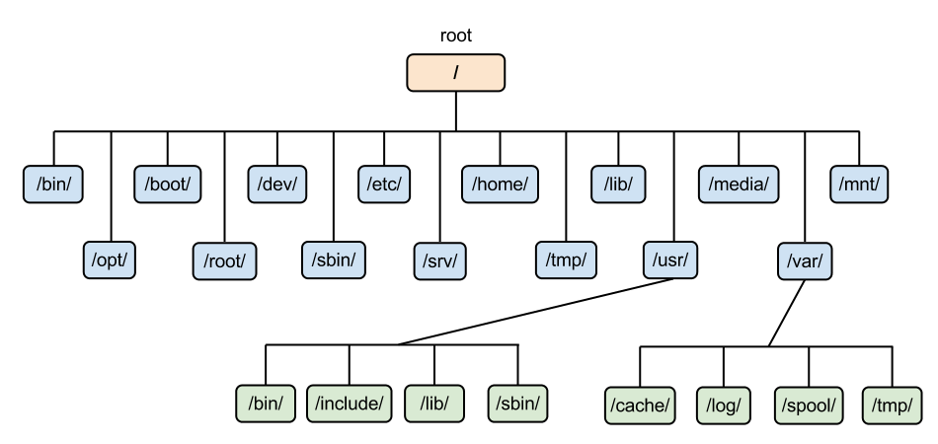
Gdzie się podział dysk C?

Slide 10
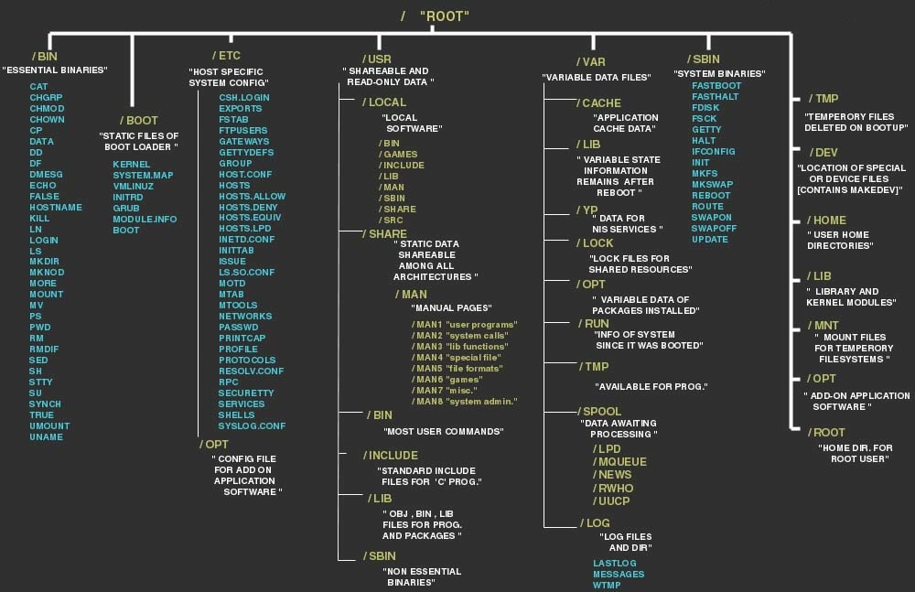
Dla zainteresowanych

Slide 11
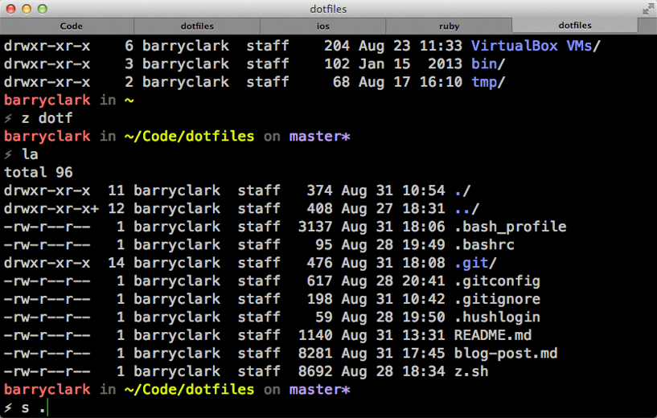
Terminal
W terminalu tudzież konsoli (jak kto woli) wpisywane są polecenia systemowe, system realizuje polecenie, odpowiada i dostajemy wynik naszego działania w formie komunikatu

Slide 12
użytkownik@komputer:katalog
1)Użytkownik na którym jesteśmy zalogowani
2)Nazwa komputera nadawana podczas instalacji systemu
3)Katalog w którym obecnie się znajdujemy

Slide 13
adduser [imienazwisko]
Komenda za pomocą której dodajemy użytkownika

Slide 14
root / su (super user)
Zalogowani jako administrator systemu (root) możemy zrobić praktycznie wszystko, dlatego też wiąże się to z pewnym ryzykiem.
Logowanie się na konto administratora powinno odbywać się wtedy, gdy jest to niezbędne.
Do codziennej pracy wykorzystuje się konta zwykłych użytkowników.

Slide 15
Korzystanie z roota
sudo [komenda]
„egzekucja” komendy jako administrator
su lub su –
logowanie się na konto administratora

Slide 16
Korzystanie z roota
sudo [komenda]
„egzekucja” komendy jako administrator
> sudo adduser [imienazwisko]
su lub su –
logowanie się na konto administratora

Slide 17
su [nazwa użytkownika]
Tą komendą zmieniamy się w użytkownika podanego w argumencie

Slide 18
Podstawowe komendy
> pwd
> ls
> ls –l
> who
> whoami
> hostname

Slide 19
Podstawowe komendy
> pwd wypisuje ścieżkę obecnego katalogu
> ls wypisuje zawartość katalogu
> ls –l jak wyżej, z tym że w szczegółowej liście
> who sprawdzamy kto jest aktualnie zalogowany
> whoami sprawdzamy kim jesteśmy
> hostname wyświetlamy nazwę naszego komputera/hosta

Slide 20
Więcej podstawowych komend
> mkdir [nazwa] tworzenie katalogu
> nano [nazwa] tworzenie i/lub edycja pliku tekstowego
> cd [nazwa] zmienia aktualny katalog
> cd .. przechodzi do katalogu o jeden wyższego w drzewie katalogów

Slide 21
Zadanie 1
Przejdź do swojego katalogu domowego /home/<użytkownik>/
Wypisz wszystkie pliki znajdujące się w nim na ekran
Wejdź do katalogu Dokumenty
W Dokumentach, stwórz katalog „Zajecia_Linux_2018”
Wejdź do niego, i stwórz plik tekstowy „plik1”
Napisz w nim imię, nazwisko, ulubiony kolor, numer buta
Zapisz (CTRL+O) i wyjdź z edytora (CTRL+X)
a) Wypisz wszystkie pliki z katalogu na ekran (jako szczegółowa lista), aby upewnić się że nasz plik pomyślnie się zapisał. b) Wypisz na ekran aktualną ścieżkę
Na koniec w katalogu „Zajecia_Linux_2018” utwórz katalog o nazwie „katalog_pro”
Wykorzystaj komendy: ls, ls -a, pwd, mkdir <coś>, nano <coś>, cd <coś>, cd ..

Slide 22
Do zapamiętania!
/home/nazwa_użytkownika/Zdjęcia oraz ~/Zdjęcia dla terminala oznacza to samo, z czego wynika że ~ to po prostu skrócony zapis katalogu użytkownika
/ to katalog „root” czyli sam szczyt naszego korzenia
Zadania:
Wejdź do katalogu root’a. Za pomocą komend sprawdź aktualną ścieżkę, oraz wypisz wszystkie pliki w szczegółowej liście.
Aby sprawdzić czy prowadzący nie kłamie, wejdź do katalogu użytkownika, w odpowiedniej komendzie wpisując ~. Następnie sprawdź aktualną ścieżkę, oraz wypisz wszystkie pliki w szczegółowej liście

Slide 23
Kopiowanie i przenoszenie plików/zmiana nazwy
> cp [co chcemy skopiować] [gdzie/pod jaką nazwą chcemy wkleić]
cp plik1 kopia_plik1
cp ~/Projekty/jakis_folder/plik2 ~/Dokumenty/kopia_plik2
> mv [co chcemy przenieść] [gdzie/pod jaką nazwą chcemy umieścić]
mv plik1 plik2
mv ~/Zdjecia/zdjecie456 ~/Zdjecia/Czechy/zdjecie456

Slide 24
Zadanie 2
Skopiuj plik „protocols” z katalogu /etc/ do katalogu …/Zajecia_Linux_2018/katalog_pro/ ,zapisz pod nazwą „pomidor”.
Wejdźmy do katalogu „Zajecia_Linux_2018” , wypiszmy jego zawartość, i sprawdźmy czy jest tam katalog „katalog_pro”. Jeżeli tak, wejdźmy do niego i sprawdźmy czy nasz plik tekstowy jest w środku.
W katalogu ~/Dokumenty/ stwórz plik tekstowy o nazwie „tekst”. Zapisz w nim swoje ulubione warzywo i jakiś filozoficzny cytat.
Przenieś „tekst” do katalogu „Zajęcia_Linux_2018” pod nazwą „plik2”
Wejdź do powyższego katalogu i upewnij się że plik pomyślnie się przeniósł
Wykorzystaj wcześniejsze komendy oraz: cp <coś> <coś>, mv <coś> <coś>

Slide 25
Parę przydatnych komend
> man [jakaś komenda np. „ls” lub „adduser”]
> file [nazwa pliku lub katalogu]
> cat [nazwa pliku]

Slide 26
Parę przydatnych komend
> man [jakaś komenda np. „ls” lub „adduser”] podręcznik systemowy
> file [nazwa pliku lub katalogu] informacje o pliku
> cat [nazwa pliku] wypisanie pliku na ekran
> cat [nazwa pliku] [nazwa pliku]

Slide 27
Parę przydatnych komend
> man [jakaś komenda np. „ls” lub „adduser”] podręcznik systemowy
> file [nazwa pliku lub katalogu] informacje o pliku
> cat [nazwa pliku] wypisanie pliku na ekran
> cat [nazwa pliku] [nazwa pliku] wypisanie obu plików na ekran

Slide 28
Przekierowanie
Wejdźmy do naszego katalogu „Zajecia_Linux_2018”
Wypiszmy zawartość katalogu na ekran
Użyjmy komendy ls >> output
Wypiszmy ponownie zawartość katalogu na ekran

Slide 29
Przekierowanie
Wejdźmy do naszego katalogu „Zajecia_Linux_2018”
Wypiszmy zawartość katalogu na ekran
Użyjmy komendy ls >> output
Wypiszmy ponownie zawartość katalogu na ekran
Wypiszmy plik output na ekran
Użyjmy komendy pwd >> output
Wypiszmy plik output na ekran

Slide 30
Przekierowanie
Wejdźmy do naszego katalogu „Zajecia_Linux_2018”
Wypiszmy zawartość katalogu na ekran
Użyjmy komendy ls >> output
Wypiszmy ponownie zawartość katalogu na ekran
Wypiszmy plik output na ekran
Użyjmy komendy pwd >> output
Wypiszmy plik output na ekran
Użyjmy komendy hostname > output
Wypiszmy plik output na ekran

Slide 31
Przekierowanie - wnioski
[komenda] >> [plik] dopisuje do pliku wyjście danej komendy
[komenda] > [plik] nadpisuje plik wyjściem danej komendy

Slide 32
Zadanie 3
Przejdź do katalogu „Zajecia_Linux_2018”
W pliku „raport” zapisz a) aktualną ścieżkę, b) zawartość katalogu, c) zawartość obu plików, d) informacje o obu plikach
Wypisz plik „raport” na ekran i upewnij się czy wszystko ładnie się zapisało
Do pliku „raport” zapisz nazwy aktualnie zalogowanych użytkowników, tak aby nie było tam nic więcej
Użyj komend: coś > coś, coś >> coś, who, file <coś> , pwd,
cat <coś> <coś>

Slide 33
Sprzątanie po sobie
rmdir [katalog] – usuwa katalog, tylko jeżeli jest pusty
rm [coś] – usuwa wszystko co podamy jako argument

Slide 34
Sprzątanie po sobie
rmdir [katalog] – usuwa katalog, tylko jeżeli jest pusty
rm [coś] – usuwa wszystko co podamy jako argument
Zadanie:
Usuń oba pliki w naszym katalogu, podając oba w jednej komendzie
Spróbuj usunąć wcześniej utworzony katalog „katalog_pro”

Slide 35
Sprzątanie po sobie
rmdir [katalog] – usuwa katalog, tylko jeżeli jest pusty
rm [coś] – usuwa wszystko co podamy jako argument
rm -r [coś] – usuwa niepuste katalogi rekursywnie
Zadanie:
Usuń oba pliki w naszym katalogu, podając oba w jednej komendzie
Spróbuj usunąć wcześniej utworzony katalog „katalog_pro”
Jeszcze raz spróbuj usunąć folder „katalog_pro” rekursywnie
Usuń wszystko z naszego katalogu „Zajecia_Linux_2018”

Slide 36
Sprawdzenie umiejętności
W naszym katalogu, stwórz folder „test” i utwórz w nim plik tekstowy „plik1” zapisz w nim nazwę kraju który zawsze chciałeś odwiedzić.
Cofnij się do katalogu użytkownika, i stwórz w nim „plik2” w którym zapisz szczegółową listę zawartości katalogu użytkownika.
Przenieś „plik2” do Dokumentów pod tą samą nazwą.
Dopisz do tego samego pliku szczegółową listę zawartości Dokumentów, oraz aktualną ścieżkę w której się znajdujemy.
„plik2” skopiuj do naszego folderu pod nazwą „plik3”
W naszym folderze stwórz „plik2” w którym zapisz nazwę hosta, oraz informacje o „plik3”.
Wyświetl zawartość naszego katalogu, następnie wyświetl wszystkie pliki tekstowe które się w nim znajdują za pomocą jednej komendy
Ładnie po sobie posprzątaj! Usuń cały katalog „Zajecia_Linux_2018” jedną komendą.

Slide 37

Dziękujemy za uwagę!

